Slide 1
Nghề nghiệp liên quan đến CNTT
Nhập môn Công nghệ thông tin 1

Slide 2
Nội dung
Xây dựng và phát triển hệ thống phần cứng – phần mềm
Nhiệm vụ và vai trò trong phát triển và vận hành hệ thống cơ sở dữ liệu
Nhiệm vụ và vai trò trong phát triển và vận hành hệ thống mạng

Slide 3
Xây dựng & phát triển hệ thống phần cứng – phần mềm

Slide 4




Khái niệm hệ thống máy tính
Hệ thống máy tính là tập hợp các thành phần phần cứng và phần mềm phối hợp hoạt động nhằm giải quyết một vấn đề.
Ví dụ: hệ thống e-Banking, e-Learning.

Slide 5
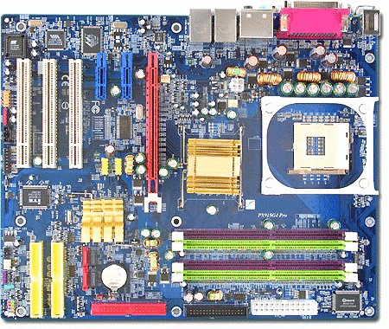

Ngành kỹ nghệ máy tính
Ngành áp dụng khoa học kỹ thuật để phát triển các hệ thống máy tính phục vụ nhu cầu xã hội.
Kỹ nghệ máy tính bao gồm: kỹ nghệ phần cứng và kỹ nghệ phần mềm.

Slide 6

Khái niệm quy trình
Quy trình phát triển hệ thống là một chuỗi hoạt động theo trình tự nhất định nhằm mục đích xây dựng hệ thống máy tính.

Slide 7

Đặc điểm của quy trình
Mỗi hoạt động trong quy trình xác định rõ:
Làm công việc gì (What)?
Ai tham gia (Who)?
Cần có những gì (Input)?
Kết quả là gì (Output)?

Slide 8
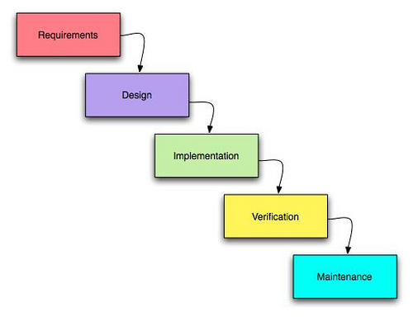
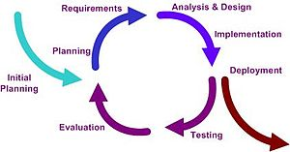
Phân loại quy trình
Có 2 loại quy trình thông dụng:
Quy trình tuần tự: các hoạt động diễn ra theo trình tự nối tiếp nhau và không quay lui.
Quy trình lặp: các hoạt động diễn ra đan xen và xoay vòng lại nhiều lần.

Slide 9
Trưởng dự án
Trưởng dự án (Project Manager) là người đóng vai trò quản lý và chịu trách nhiệm trên sự thành bại của dự án.
Công việc của trưởng dự án:
Lập kế hoạch.
Phân bổ nhân sự.
Kiểm tra tiến độ.
Giải quyết xung đột, rủi ro.

Slide 10
Phân tích viên
Phân tích viên (Analyst) là người thực hiện việc tìm hiểu và làm rõ phạm vi, yêu cầu của hệ thống.
Công việc của phân tích viên:
Thu thập yêu cầu.
Đặc tả yêu cầu.
Mô hình hóa yêu cầu.

Slide 11
Thiết kế viên
Thiết kế viên (Designer) là người phác thảo và xác định phương thức hiện thực hóa hệ thống từ những yêu cầu đề ra.
Công việc của thiết kế viên:
Thiết lập kiến trúc.
Xác định các thành tố.
Phác thảo giao diện, dữ liệu, xử lý.

Slide 12
Đội ngũ phát triển
Đội ngũ phát triển (Developer) là người tiến hành hiện thực, xây dựng hệ thống theo phác thảo và phương thức đã được đề ra.
Công việc của đội ngũ phát triển:
Xây dựng kiến trúc.
Xây dựng và tích hợp các thành tố.
Cài đặt giao diện, dữ liệu, xử lý.

Slide 13
Kiểm tra viên
Kiểm tra viên (Tester) là người chịu trách nhiệm kiểm tra hệ thống đã được hiện thực có hoạt động như mong đợi và thỏa mãn yêu cầu đề ra.
Công việc của kiểm tra viên:
Lập kế hoạch kiểm tra.
Thiết lập các tình huống kiểm tra.
Tiến hành kiểm tra và báo cáo kết quả.

Slide 14
Kỹ thuật viên
Kỹ thuật viên (Technical Supporter) là người thực hiện triển khai hệ thống và hỗ trợ kỹ thuật trong quá trình vận hành.
Công việc của kỹ thuật viên:
Lắp đặt hệ thống.
Hướng dẫn sử dụng.
Hỗ trợ giải quyết sự cố.

Slide 15
Nhiệm vụ & vai trò trong phát triển & vận hành hệ thống CSDL

Slide 16
Các ngành nghề chính
Thiết kế/Phát triển hệ CSDL
Chuyên viên quản trị CSDL

Slide 17
Thiết kế/Phát triển hệ CSDL
Database designer/developer
Là các kỹ sư thiết kế và phát triển CSDL. Có khả năng làm việc sử dụng và phát triển các ứng dụng dựa trên các phần mềm liên quan đến CSDL như Oracle hay MS-SQL Server để thiết kế, xây dựng và khai thác dữ liệu của các ngành như tài chính, kiến trúc, dược, bán hàng siêu thị, v.v…

Slide 18
Quản trị CSDL
Database administrator
Có kiến thức chuyên sâu về các công cụ quản trị CSDL. Có khả năng vận dụng các công cụ này để tổng hợp dữ liệu, đánh giá hoạt động của hệ thống, xác định nhu cầu của người dụng và quyết định nâng cấp hệ thống nếu cần thiết. Các chuyên viên này cũng có thể chỉ chuyên về bảo trì và đảm bảo an ninh cho hệ thống.

Slide 19
Nhiệm vụ & vai trò trong phát triển & vận hành hệ thống mạng

Slide 20
Các ngành nghề chính
Kiến trúc sư mạng
Quản trị hệ thống mạng và máy tính
Chuyên viên an toàn máy tính
Chuyên viên viễn thông
Phát triển ứng dụng web và quản trị website

Slide 21
Kiến trúc sư/kỹ sư mạng
Network architects hay network engineering
Là các kỹ sư thiết kế mạng máy tính. Có khả năng thiết lập, cài đặt, kiểm tra và đánh giá một hệ thống mạng ví dụ như mạng LAN, WAN, Internet, intranet, hoặc các hệ thống truyền dữ liệu khác. Hệ thống mạng có thể là một kết nối giữa hai văn phòng cùng tòa nhà cho đến các hệ thống phân tán lớn. Kĩ sư mạng có khả năng tạo mô hình, phân tích, và lên kế hoạch cho một mạng gồm cả phần cứng và phần mềm. Và cũng có khả năng thông tin về những cảnh báo an toàn mạng.

Slide 22
Quản trị hệ thống mạng và máy tính
Network and computer systems administrator
Có khả năng thiết kế, cài đặt và hỗ trợ hệ thống máy tính cho các tổ chức, công ty, bao gồm các công ty nhỏ lẻ, các tập đoàn lớn hay tổ chức chính phủ. Họ có khả năng cài đặt, duy trì, phân tích lỗi và giám sát mạng máy tính đảm bảo các nguồn tài nguyên luôn hoạt động, sẳn sàng phục vụ người dùng. Các nhân viên này có thể tổng hợp dữ liệu, đánh giá hoạt động của hệ thống, xác định nhu cầu của người dụng và quyết định nâng cấp hệ thống. Các nhân viên này cũng có thể chỉ chuyên về bảo trì và đảm bảo an ninh cho hệ thống.

Slide 23
Chuyên viên an toàn máy tính
Computer security specialists
Là các kỹ sư có khả năng lên kế hoạch, phối hợp, và duy trì độ an toàn của thông tin, dữ liệu của tổ chức. Các nhân viên này hướng dẫn người sử dụng về an toàn máy tính, cài đặt và giám sát các phần mềm bảo vệ máy tính. Chịu trách nhiệm cho các tấn công trên máy tính, thu thập dữ liệu và bằng chứng về các tấn công.

Slide 24
Chuyên viên viễn thông
Telecommunications specialists
Tập trung chính yếu vào sự tương tác giữa máy tính và thiết bị thông tin liên lạc. Những nhân viên này thiết kế các hệ thống truyền thông video, giọng nói, và dữ liệu. Chịu trách nhiệm giám sát việc lắp đặt các hệ thống, và cung cấp bảo dưỡng và các dịch vụ khác cho khách hàng sau khi hệ thống được cài đặt. Họ cũng kiểm tra đường dây, giám sát sửa chữa thiết bị, và có thể lưu vết hệ thống.

Slide 25
Phát triển ứng dụng web và quản trị website
Web application designer, developer and webmaster
Có khả năng thiết kế, lập trình, bảo trì và phát triển các ứng dụng web.
Có khả năng duy trì và phát triển trang web. Chuyên giám sát các vấn đề như tốc độ truy cập đến các trang web, các kết nối đến website, và có trách nhiệm phê duyệt nội dung của các trang web. Webmasters cũng thu thập và phân tích dữ liệu về hoạt động web, và giám sát, đáp ứng với phản hồi người sử dụng.

